Slide 1
注意力训练
——方法齐探索

Slide 2
方法一
明确目标

Slide 3
聪 明
耳
口
心
眼

Slide 4
方法二
四合一法

Slide 5
游戏规则
1、同学们在小组内自由报数（123456），记住自己的号数，集中精力听清老师出的题目。
2、如果老师出了一道“8-3”的算术题，答案是5，这时各队“5”号的同学就要马上站起来答“等于5”；或者答案尾数是5（例：18-3），同样是各队5号回答“等于5”。
3、第一个站起来回答的队每人各得一奖励，其他不奖励。

Slide 6
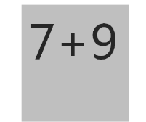
请听题
9-6
14-3
4+8
8*9
12*7
7+8

Slide 7
方法三：舒格尔训练法
游戏规则：
在一张有25个小方格的表中，将1-25的数字打乱顺序，填写在里面，然后以最快的速度从1数到25，要边读边指出，同时计时。

Slide 8
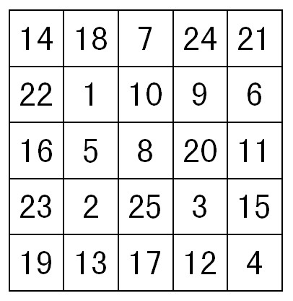
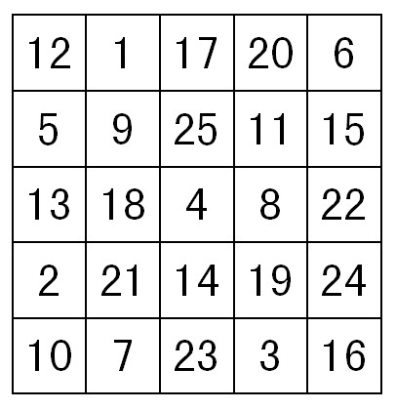
我们还能试试下面的方法！
请以最快的速度从1数到25

Slide 9
温馨提示
该心理训练系统适用于1 —12 年级学生及成年人。
每日坚持对学生进行5 分钟训练，可有效地改善学生注意力分散的症状。
舒尔特方格是全世界范围内最简单，最有效也是最科学的注意力训练方法。

Slide 10
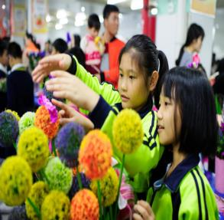
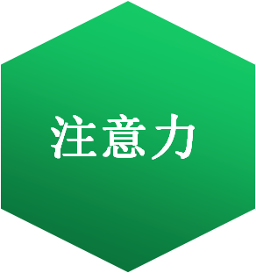
方法齐总结
01
明确目标
02
四合一法
03
舒格尔训练法

Slide 11
想一想
平时上课有哪些提高注意力的好方法？

Slide 12
方法宝库
舒格尔训练法
课前准备
自我提醒
自我暗示
明确目标
自我奖励
四合一法

Slide 13
案例分析
小王，初一学生，刚入学时成绩优异，慢慢的上课会开始走神，一检是班上前十名（共48名），二检时在班上的二十几名，看到自己的成绩又很难过，但是上课还是会走神，偶尔想到游戏就难以控制自己，有时候又会想到为什么自己原来那么优秀，突然就变得那么差，越想越多，越来越难过，期末的时候考到了班上的三十几名了。小王拿到自己的成绩，长叹了一声：“哎… …”

Slide 14
想一想
你要如何帮助小王同学呢？
请运用所学方法中你喜欢的几个，帮助小王设计一个方案吧！

Slide 15
寄语
天才，首先就是注意力。
聚精会神，方有所成。
心不专一，不能专诚。
惜时专心苦读是做学问的一个好方法。

